Slide 1


NUEVAS TECNOLOGIAS
POO+GIT
JUAN JOSÉ GALLEGO MESA

Slide 2
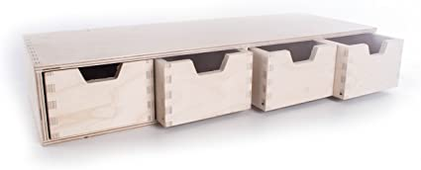
INICIANDO CON JAVA
Arreglos de JAVA: Estructura de datos que permite almacenar un CONJUNTO DE DATOS DEL MISMO TIPO
Atención!! El tamaño de los arreglos en JAVA no se puede cambiar durante la ejecución del programa
BASES DE DATOS
COLECCIONES
INDICE
DOCUMENTOS
0
1
2
3

Slide 3
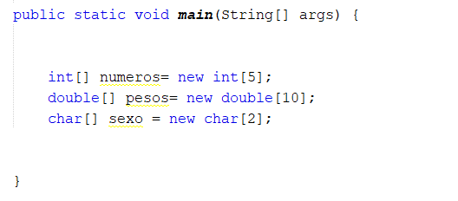
INICIANDO CON JAVA
ARREGLOS UNIDIMENSIONALES:
TipoVariable[] nombre = new TipoVariable[tamaño]
BASES DE DATOS
COLECCIONES
DOCUMENTOS

Slide 4

INICIANDO CON JAVA
ARREGLOS UNIDIMENSIONALES:
TipoVariable[] nombre = {dato1,dato2,…,datoN}
BASES DE DATOS
COLECCIONES
DOCUMENTOS

Slide 5
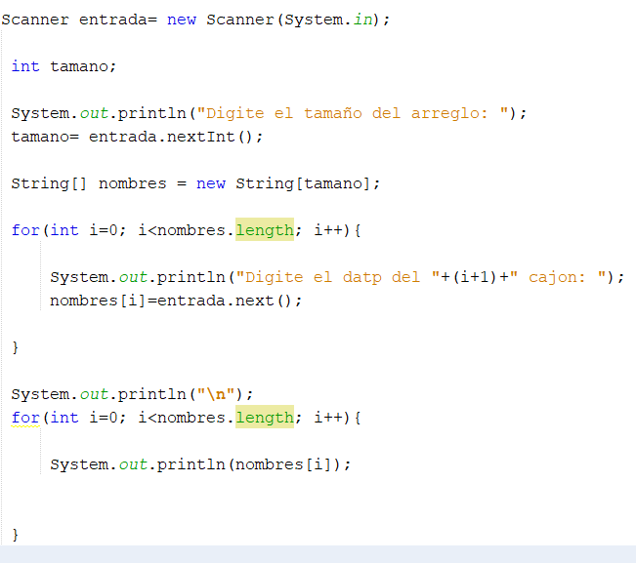
INICIANDO CON JAVA
ARREGLOS UNIDIMENSIONALES: Para imprimir un arreglo podemos utilizar un bucle
BASES DE DATOS
COLECCIONES
DOCUMENTOS

Slide 6
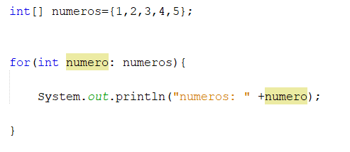
INICIANDO CON JAVA
ARREGLOS UNIDIMENSIONALES: en java aparece una eversión mejorada del ciclo FOR también conocido como foreach
BASES DE DATOS
arreglo
COLECCIONES
Variable
aux
DOCUMENTOS

Slide 7
INICIANDO CON JAVA
Leer 8 ciudades colombianas, guardarlas en un arreglo y mostrar en orden inverso los datos ingresados
Leer 20 números enteros y guardar en 2 arreglos diferentes la información (10 datos en cada uno)
Leer 20 números enteros y guardar en un arreglo, después permitir que el usuario busque un número y si este se encuentra en el arreglo indicar con un mensaje que el resultado es exitoso
Leer 20 números enteros y guardar en un arreglo, después permitir que el usuario busque un número y si este se encuentra en el arreglo indicar con un mensaje que el resultado es exitoso y mostrar en que posición del arreglo está el número

Slide 8
INICIANDO CON JAVA
ARREGLOS MULTIDIMENSIONALES:
TipoVariable[][] nombre = new TipoVariable[#fila][#columna]
BASES DE DATOS
A | B | C | D | E
COLECCIONES
FILAS
F | G | H | I | J
DOCUMENTOS
F | G | H | I
COLUMNAS

Slide 9
INICIANDO CON JAVA
ARREGLOS MULTIDIMENSIONALES:
Para recorrer una matriz utilizamos ciclos for anidados:
BASES DE DATOS
A | B | C | D | E
F | G | H | I | J
FOR DE FILAS
FOR DE COLUMNAS
DOCUMENTOS
-Primero recorro cada columna de una fila
-Después cambio de fila

Slide 10
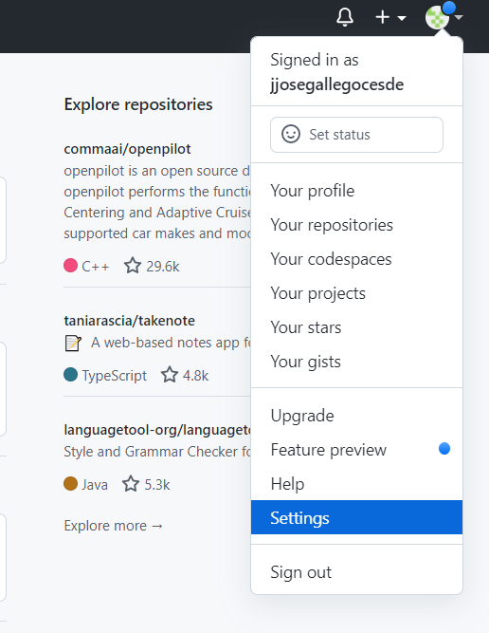
DESPLEGANDO NUESTRO CÓDIGO A GITHUB
Para enviar nuestro repositorio local a GITHUB debemos:
1. Debemos ingresar a la configuración de nuestro perfil de GITHUB
BASES DE DATOS
FOR DE FILAS
DOCUMENTOS

Slide 11
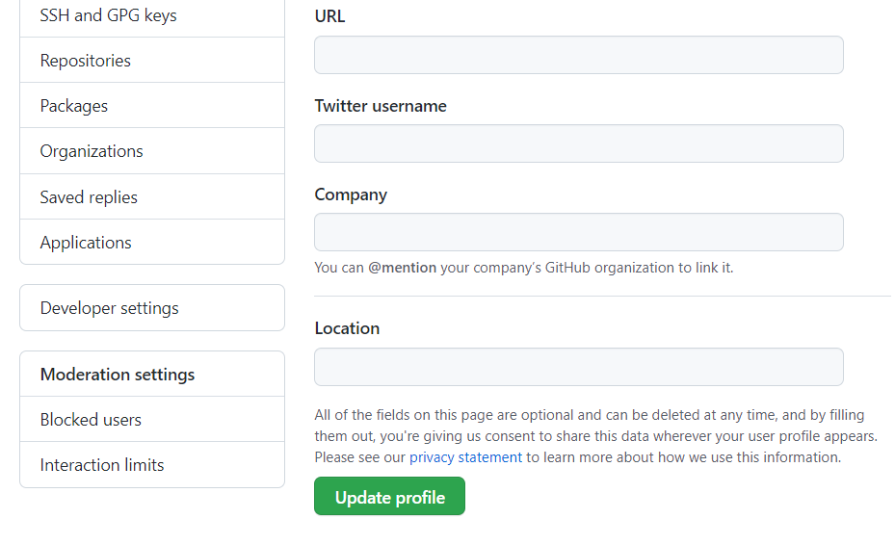
DESPLEGANDO NUESTRO CÓDIGO A GITHUB
2. Ingresamos a configuraciones de desarrollador:
BASES DE DATOS
FOR DE FILAS
DOCUMENTOS

Slide 12
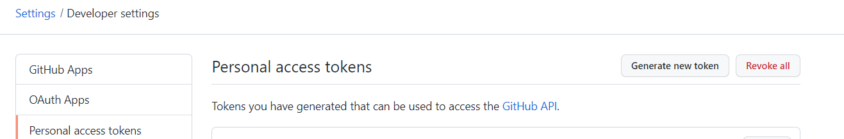
DESPLEGANDO NUESTRO CÓDIGO A GITHUB
3. Hacemos clic en la opción Personal Access tokens y generamos un nuevo token
BASES DE DATOS
FOR DE FILAS
DOCUMENTOS

Slide 13
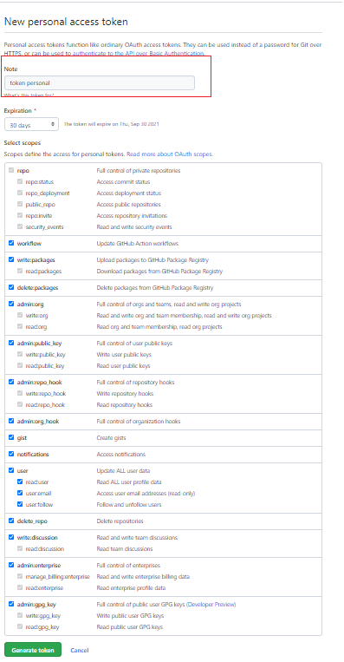
DESPLEGANDO NUESTRO CÓDIGO A GITHUB
4. Asignamos un nombre a nuestro token y seleccionamos TODAS las opciones
FOR DE FILAS
DOCUMENTOS
Todas las opciones deben quedar seleccionadas

Slide 14
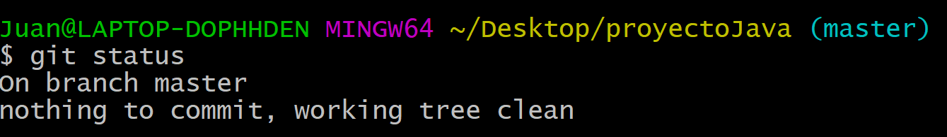
DESPLEGANDO NUESTRO CÓDIGO A GITHUB
4. Verificamos en nuestro LCOAL que tengamos nuestra rama limpia y sin cambios por llevar al stage:
BASES DE DATOS
FOR DE FILAS
DOCUMENTOS

Slide 15
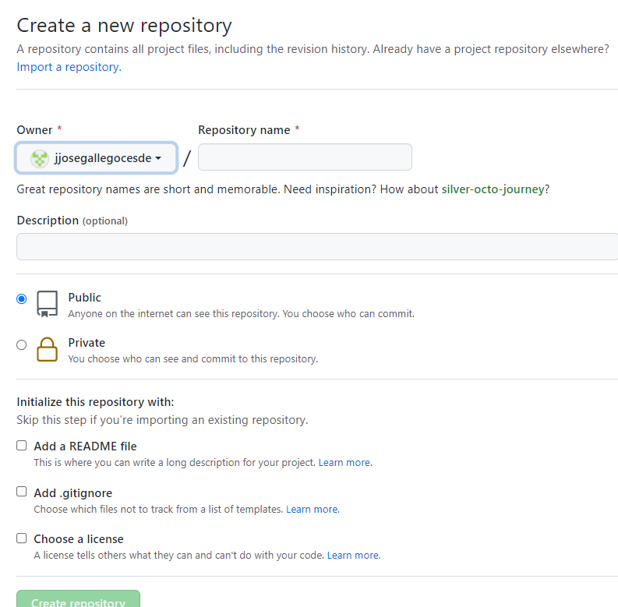
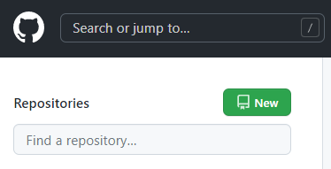
DESPLEGANDO NUESTRO CÓDIGO A GITHUB
5. En GitHub creamos un nuevo repositorio:
BASES DE DATOS
Asignamos
Un nombre
FOR DE FILAS

Slide 16
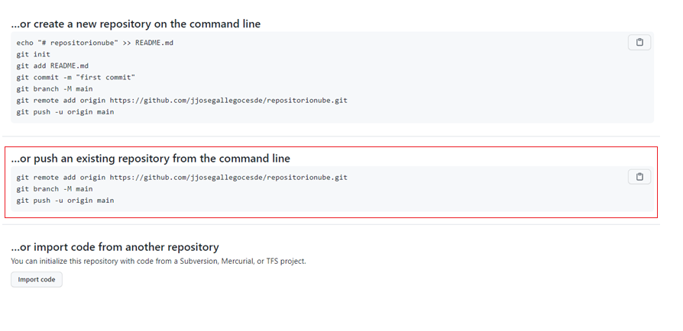
DESPLEGANDO NUESTRO CÓDIGO A GITHUB
6. Copiamos los comandos que nos entrega GitHub en neutro local:
BASES DE DATOS
FOR DE FILAS

Slide 17
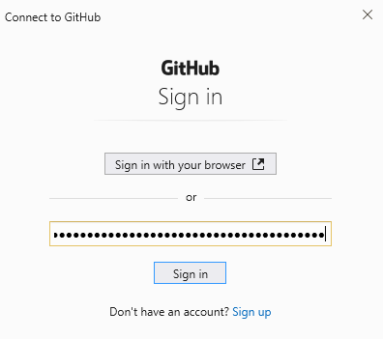
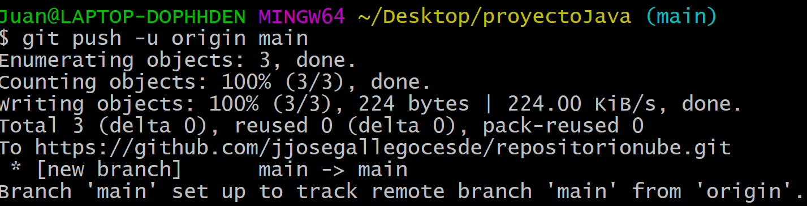
DESPLEGANDO NUESTRO CÓDIGO A GITHUB
6. Copiamos y pegamos nuestro Token en la ventana que aparece y esperamos la notificación de que el repositorio ya se encuentra en GitHub:
BASES DE DATOS
FOR DE FILAS

